Slide 1
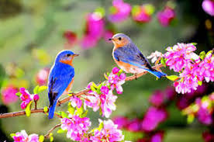
O‘zbek tili
6-sinf
Mavzu:
Bahorgi ishlar
(Payt va o‘rin ravishlari )

Slide 2
Avvalgi darsda o‘tilgan mavzuni tekshiramiz
Payt ravishlari ishtirokida gaplar tuzing.
O‘tgan kuni rosa yomg‘ir yog‘di.
Kunduzi quyosh charaqlab turdi.
Ishlar bitgandan so‘ng hamma uyiga tarqaldi.
Dastlab keksalar so‘zga chiqishdi.

Slide 3
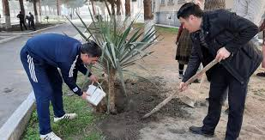
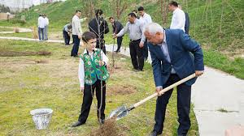
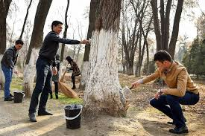
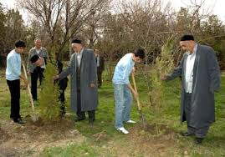
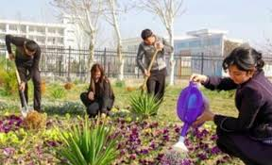
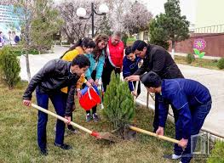
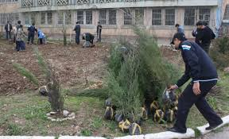
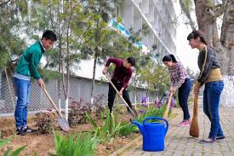
Bahorgi ishlar
Umumxalq hashari

Slide 4
Bilib oling!
Pastda, o‘ngda, chapda, ichkarida, tashqarida, o‘rtada, uzoqda, bu yer (-ga, -da, - dan), shu yer (-ga, -da,-dan), u yer (-ga, -da, - dan) so‘zlari o‘rin ravishlaridir.
Ular qayerga? qayerda? qayerdan? so‘roqlariga javob bo‘ladi.

Slide 5
6-mashq
Matnni o‘qing
Hashar
Yurtimizda har yili bahor faslida umumxalq hashari o‘tkaziladi. Hasharda uylar, ko‘chalar tozalanadi. Bunda katta-yu kichik barcha qatnashadi. Qadimdan hashar yordamida katta-katta bog‘lar barpo etilgan, ulkan qurilishlar bunyod qilingan, suvlar chiqarilgan, qiynalgan oilalarga uylar qurib berilgan. Masalan, Katta Farg‘ona kanali hashar yordamida qazilgan. Bu ulkan qurilishda minglab odamlar kecha-yu kunduz tinmay ishlaganlar. Hashar xalqimizning hozirgi kungacha saqlab kelayotgan ajoyib udumlaridan biridir.

Slide 6
7-mashq
Gaplardagi o‘rin ma’nosini ifodalab kelayotgan so‘zlarni aniqlang.
Hamma yerda bahorgi ishlar boshlab yuborilgan.
Uzoqdan qushlarning chug‘urlashi eshitildi.
Bu yerda uzumning juda ko‘p navlari, tut, yong‘oq daraxtlari o‘sar, qulupnay va rezavor o‘simliklar ekilar edi.
Pastda dehqonlar chigit ekish uchun kerakli narsalarni hozirlash bilan ovora edi.
Tashqarida bolalarning sho‘x kulgusi eshitilar edi.

Slide 7
Topshiriqni tekshiramiz
hamma yerda
uzoqdan
bu yerda
pastda
tashqarida

Slide 8
4-topshiriq
Suhbat matnini o‘qing
Assalomu alaykum! Hormang, dada. Biz keldik.
Keldinglarmi, o‘g‘illarim? Mana, kichkina hasharchilar ham kelib qolishdi.
Biz nima ish qilaylik?
Sherzodjon, sen suv olib kel. Shaxzodjon, sen mana bu ko‘chatlarni ushlab tur. Men avval kavlab olay, keyin ularni ekamiz.
Dada, nega hamma ko‘chat ekyapti?
Mahallamiz obod bo‘lsin deb, o‘g‘lim. Mahalla obod, tinch va ahil bo‘lsa, yurtimiz tinch bo‘ladi. Yurt tinch bo‘lsa Vatanimiz tez rivojlanadi.

Slide 9
8-mashq
Matnni o‘qing va matn ichidan o‘rin ravishlarini aniqlang.
“Yong‘oqlar meniki” o‘yini
O‘yin uchun bolalar pastda chuqurcha kavlashadi. U tayyor bo‘lgach, o‘rtada saf tortib turgan bolalar chuqurchaga bittadan yong‘oq tashlashadi. Keyin har bir bola chuqurcha yonida turib cho‘ntagidagi yong‘oqlardan birini uzoqqa otadi. Kimning yong‘og‘i eng uzoq joyga tushsa, u birinchi bo‘lib chuqurcha ichidagi yong‘oqlar, ya’ni “yovvoyi hayvonlar”ni mo‘ljalga oladi. Ishtirokchi mo‘ljalni bexato olib, yong‘og‘ini chuqurchaga tushura olsa, to‘plagan yong‘oqlarining hammasi o‘sha bolaniki bo‘ladi. Qolgan bolalar yana bir donadan yong‘oq tashlashadi. O‘yin yuqorida aytilgan tartib bo‘yicha davom etadi.

Slide 10
Topshiriqni tekshiramiz
pastda
chuqurchaga
o‘rtada
cho‘ntagida
ichida

Slide 11
Adabiy o‘qish
Bog‘dagi ishlar
Bog‘imiz tekislik yerda emas, Chaqar arig‘i va Bo‘zsuvlarning qo‘shilish yerida, jar bo‘yida joylashgan. Manzarasi go‘zal. O‘t-o‘lan va meva gullariga belangan bog‘, bulbullarning navosi, chumchuq va qushlar sadosi, ariq va suvlarning mayin shildirashi bilan to‘lib toshganday tuyulardi. Hovuz bo‘yida ochilib yotgan atirgul, qirqog‘ayni, gulsapsarlarni, ishkom ichidagi chuchmoma, lolaqizg‘aldoqlarni ariq labidagi xushbo‘y yalpiz, gunafshalarni aytmaysizmi?
Bahorda ish qaynardi.

Slide 12
Adabiy o‘qish
Hovuz labidagi tol yalpizlarini kesish, butash, toklarni ochish, ariq tozalash, yerlarni chopib, ekinga joy hozirlash va hokazo.
Bog‘imizda uzumning juda ko‘p navlari, shuningdek, olma, nok, shaftoli, gilos, olcha, tog‘olcha, olxo‘ri, do‘lana, tut, yong‘oq daraxtlari o‘sar, qulupnay va rezavor o‘simliklar ekilar edi. Bular yozi bilan galma-gal pishib yetilar va dasturxonimizni bezar edi. Bog‘imiz shunday farovon bo‘lishidanmi, yozda dadam vaqtini uyda dam olish, ekinlarga qarash, qarindosh-urug‘larnikiga qovun va bog‘ sayliga borish bilan o‘tkazar edilar.

Slide 13
Mustaqil bajarish uchun topshiriq
O‘rin ravishlari ishtirokida gaplar tuzing.

